Slide 1
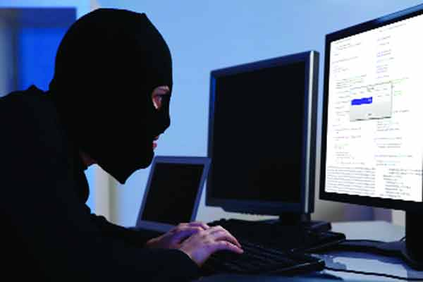
স্বাগত

Slide 2
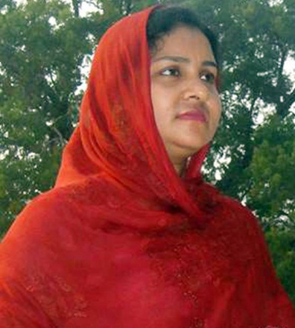
পরিচিতি
হোসনেয়ারা (লাকী)
এম,এস,এস, এম এড
সহকারী শিক্ষক (আই সি টি)
রায়পুর স্কুল এন্ড কলেজ ,
বাঘারপাড়া ,যশোর ।
01712333017
Mail-lucky333017@gmail.com
তথ্য ও যোগাযোগ প্রযুক্তি
শ্রেণিঃ অষ্টম
অধ্যায়ঃ ০৩
পাঠঃ১৯

Slide 3
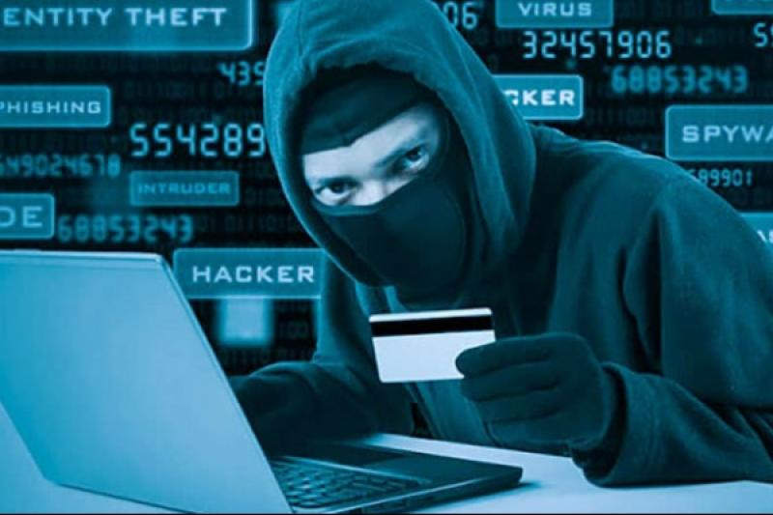
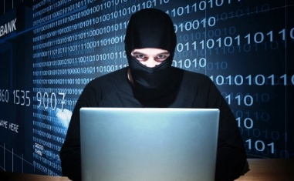
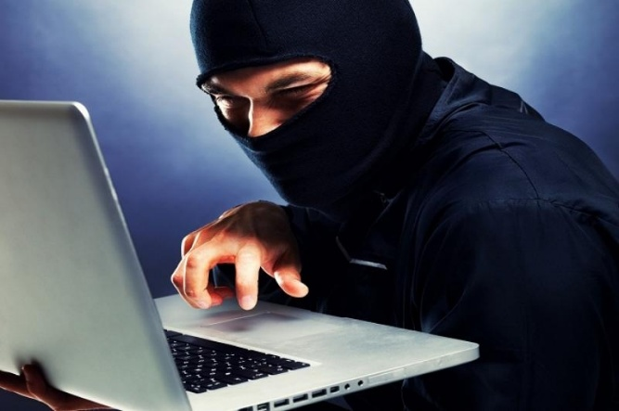
প্রিয় শিক্ষার্থী তোমরা মনোযোগ দিয়ে নিচের ছবি গুলো লক্ষ্য কর এবং অনুমান কর, আজকের পাঠের শিরোনাম কি হতে পারে?

Slide 4
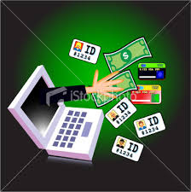
আজকের পাঠের বিষয়
*সাইবার অপরাধ*

Slide 5
শিখনফল
এই পাঠ শেষে শিক্ষার্থীরা…
১। সাইবার অপরাধ কী তা বলতে পারবে;
২। বিভিন্ন ধরণের সাইবার অপরাধ সমূহ বর্ণনা করতে পারবে;
৩। সাইবার অপরাধ থেকে বাঁচার উপায় সমূহ ব্যাখ্যা করতে পারবে।

Slide 6
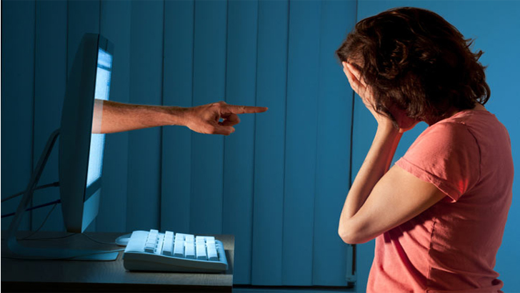
সাইবার অপরাধ কী?
ইন্টারনেট এবং তথ্য প্রযুক্তি ব্যবহার করে প্রতিনিয়ত ক্ষতিকর কিছু করা বা যে সকল অপরাধ সংঘটিত হয়ে থাকে তাদেরকে একত্রে সাইবার অপরাধ বলা হয়।

Slide 7
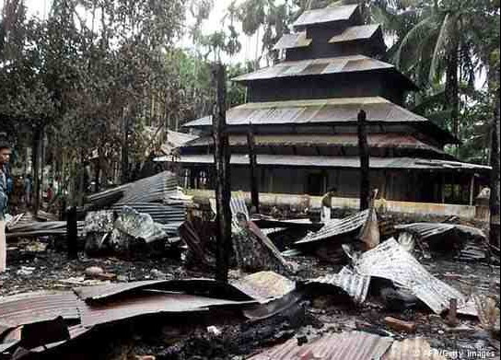
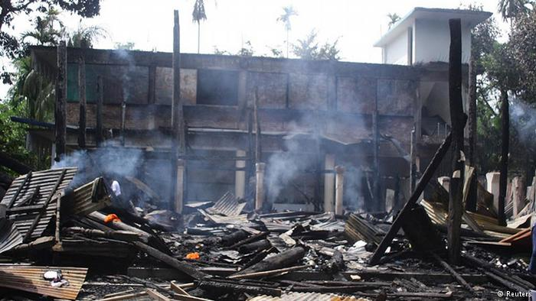
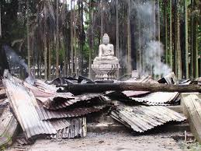
সম্প্রতি ঘটে যাওয়া কিছু সাইবার অপরাধঃ
২০১২ সালের সেপ্টেম্বর মাসে চট্টগ্রামের রামুতে অত্যন্ত দুঃখজনক ঘটনা ঘটে।
কিছু দুর্বৃত্ত মানুষজনকে ধর্ম বিদ্বেষী কথা বুঝিয়ে কয়েকটি বৌদ্ধ বিহার পুড়িয়ে দেয়।

Slide 8
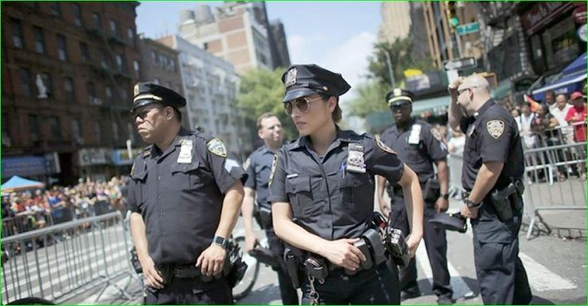
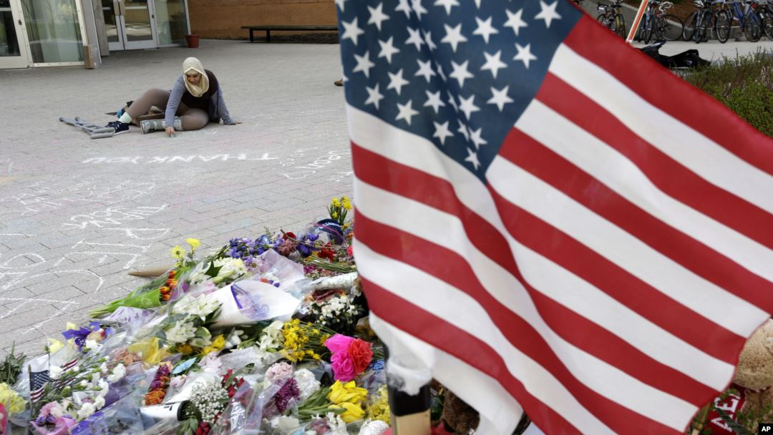
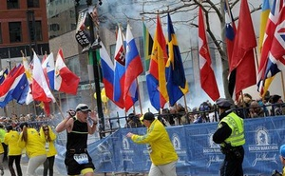
সম্প্রতি ঘটে যাওয়া কিছু সাইবার ক্রাইমঃ
২০১৩ সালে ১৫ এপ্রিল মার্কিন যুক্তরাষ্ট্রের বস্টন শহরে হামলা হয়।
ম্যারাথন দৌড় প্রতিযোগিতার সময়

Slide 9
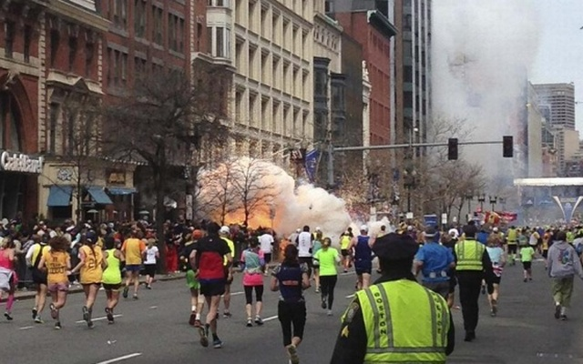
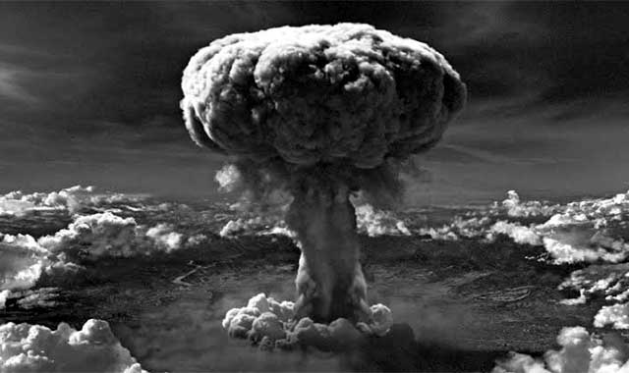
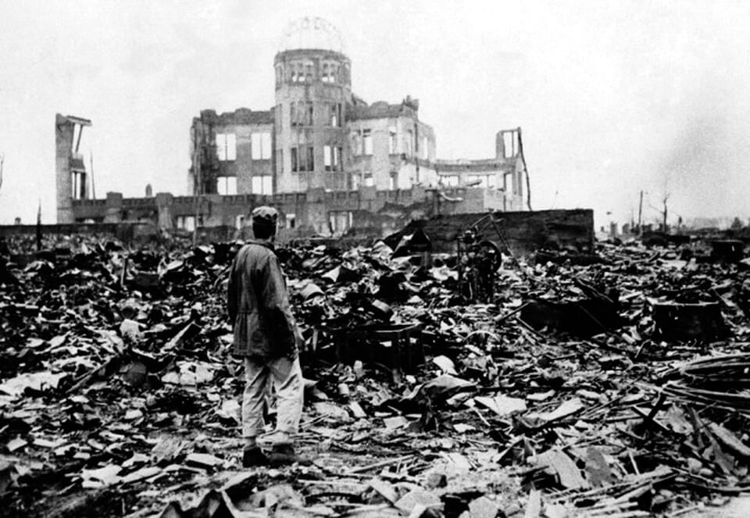
সম্প্রতি ঘটে যাওয়া কিছু সাইবার অপরাধঃ
ম্যারাথন দৌড় প্রতিযোগিতার সময় বোমা হামলা হয়।
১৯৪৫ সালের ৬ এবং ৯ তারিখে জাপানের হিরোসিমা ও নাগাসাকিতে বোমা বিস্ফোরন হয় ।

Slide 10
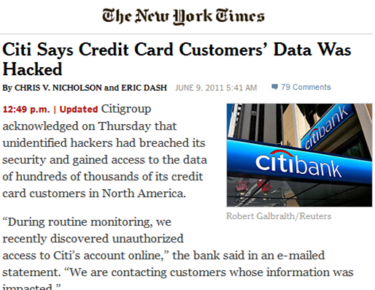
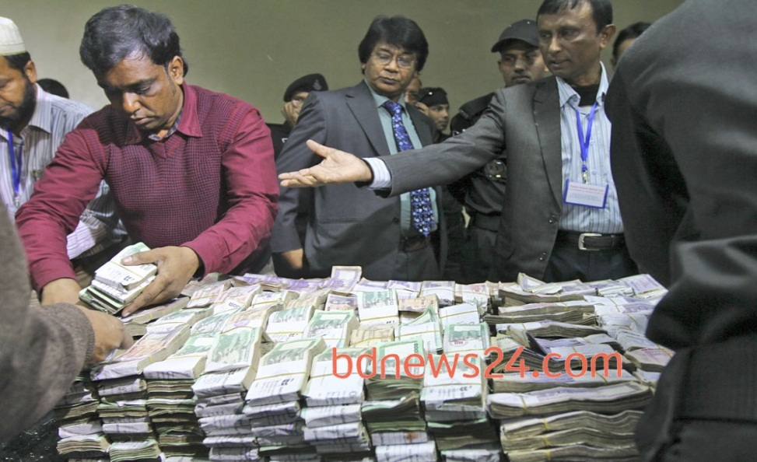
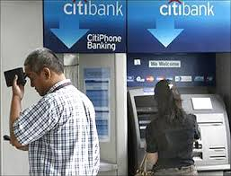
সম্প্রতি ঘটে যাওয়া কিছু সাইবার অপরাধঃ
এই ঘটনাটি ২০১১ সালের ৯ জুন নিউইয়ার্ক টাইমস পত্রিকায় একটি সংবাদ ছাপা হয়।
সুড়ঙ্গ কেটে ব্যাংক থেকে টাকা চুরি
সিটি ব্যাংকের লক্ষ লক্ষ গ্রাহকের কেডিট কার্ডের গোপন নম্বর অপারাধীদের হাতে চলে যায়।

Slide 11
একক কাজ
সময়-২মিনিট
সাইবার অপরাধ বলতে কী?

Slide 12
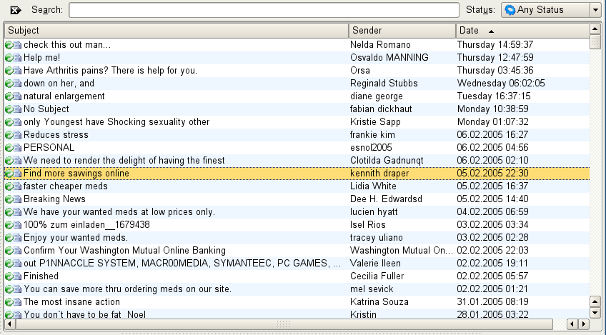
প্রচলিত কিছু সাইবার অপরাধঃ
স্প্যাম মেইল
যন্ত্র দিয়ে তৈরি করা অপ্রয়োজনীয়, উদ্দেশ্যমূলক ও আপত্তিকর মেইল যা সময় ও সম্পদের অপচয় করে।

Slide 13
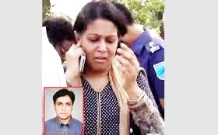
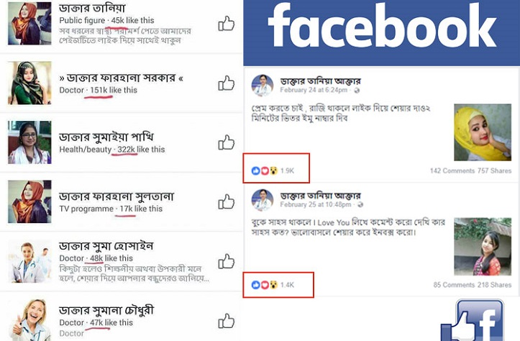
প্রতারণা
মোবাইল ফোন, ফেসবুকসহ নানা সামাজিক যোগাযোগ মাধ্যম ব্যবহার করে নানাভাবে প্রতরণা করে।

Slide 14
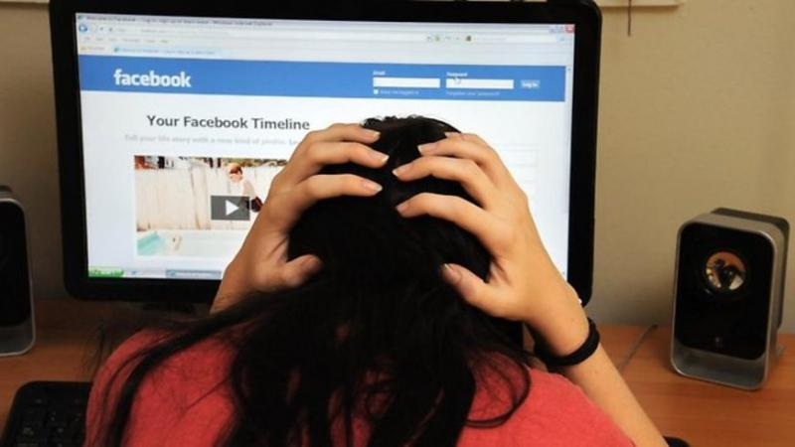
আপত্তিকর তথ্য প্রকাশঃ
ইন্টারনেটে কোনো মানুষ সম্পর্কে শত্রুতামূলকভাবে অথবা রাজনৈতিক উদ্দেশ্যে কিংবা অন্য কোনো অসৎউদ্দেশ্যে ভুল কিংবা আপত্তিকর তথ্য প্রকাশ করে।

Slide 15
হুমকি প্রদর্শন
ই-মেইল, ফেসবুক, মোবাইলসহ নানা সামাজিক যোগাযোগ মাধ্যম ব্যবহার করে হুমকি প্রদর্শন করা এক ধরনের সাইবার ক্রাইম।

Slide 16
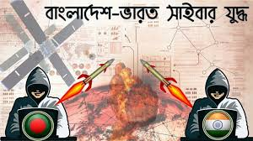
সাইবার যুদ্ধ
ব্যক্তিগত পর্যায়ে একজনের সাথে আরেকজনের সংঘাত অনেক সময় বড়ো আকার নিতে পারে তেমনি একটি দল বা গোষ্ঠী এমনকি একটি দেশের বিরুদ্ধে এক ধরনের সাইবার যুদ্ধ ঘোষণা করতে পারে।

Slide 17
জোড়ায় কাজ
সময়-৩মনিট
প্রচলিত কিছু সাইবার অপরাধের নাম লেখ

Slide 18
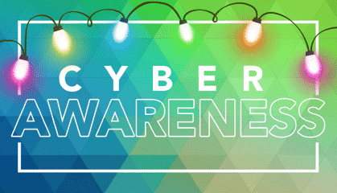
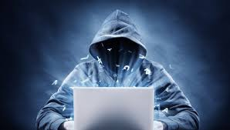
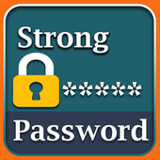
সাইবার অপরাধ থেকে বাঁচার উপায় সমূহ-
সাইবার
সচেতনতা
বৃদ্ধি করা
যেকোন কিছু
ডাউনলোড
না করা
সাইবার ক্রাইম
থেকে
বাঁচার উপায়
অজানা কিছু
আসলে
পরীক্ষা করা
শক্তিশালী
পাসওয়ার্ড
ব্যবহার করা
পাবলিক / ফ্রি
ওয়াইফাই
ব্যবহার
না করা
অবৈধ
ওয়েবসাইটে
প্রবেশ
না করা

Slide 19
দলগত কাজ
সময়-৫মিনিট
সাইবার অপরাধ রোধে তুমি কী কী সর্তকতা অবলম্বন করবে?

Slide 20
মূল্যায়ন
১।যন্ত্র দিয়ে তৈরি অপ্রয়োজনীয় এবং আপত্তিকর ই-মেইল কে কি বলে?
২।চট্রগ্রামে রামুতে পুড়িয়ে দেওয়া হয়েছিল কী?
৩।বিদ্বেষ ছাড়ানোর চেষ্টা করায় বাংলাদেশে বন্ধ রাখতে হয়েছিল কী?
৪।তথ প্রযুক্তি ও ইন্টারনেটে সম্পাদিত অপরাধকে কি বলে?
৫।রামুর বৌধবিহার পুড়ানো হয়েছিল কত সালে?
উঃস্প্যাম
উঃঅসংখ্য বৌদ্ধবিহার
উঃফেসবুক
উঃসাইবার অপরাধ
উঃ২০১২ সালে

Slide 21
বাড়ীর কাজ
তুমি যদি কখনো সাইবার ক্রাইমের শিকার হও তাহলে তুমি বিষয়টি কি ভাবে মোকাবেলা করবে।

Slide 22
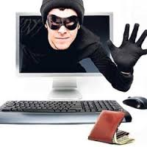
ধন্যবাদ

